Slide 1



TAITH
AFON
RIVER MONITORING
WORKSHOP SLIDES

Slide 2
TAITH
AFON
AROLYGU AFON
DEUNYDD GWEITHDY

Slide 3

TAITH
AFON
BY THE END OF THIS WORKSHOP, WE WILL...
Be able to visually identify types of water pollution
Understand where different pollutions come from
Identify prevention methods to protect a rivers’ health

Slide 4
TAITH
AFON
ERBYN DIWEDD Y GWEITHDY, BYDDWN YN...
Gallu adnabod mathau o lygredd dwr yn weledol
Deall o ble mae gwahanol lygreddau’n dod
Adnabod dulliau atal i ddiogelu iechyd afon

Slide 5
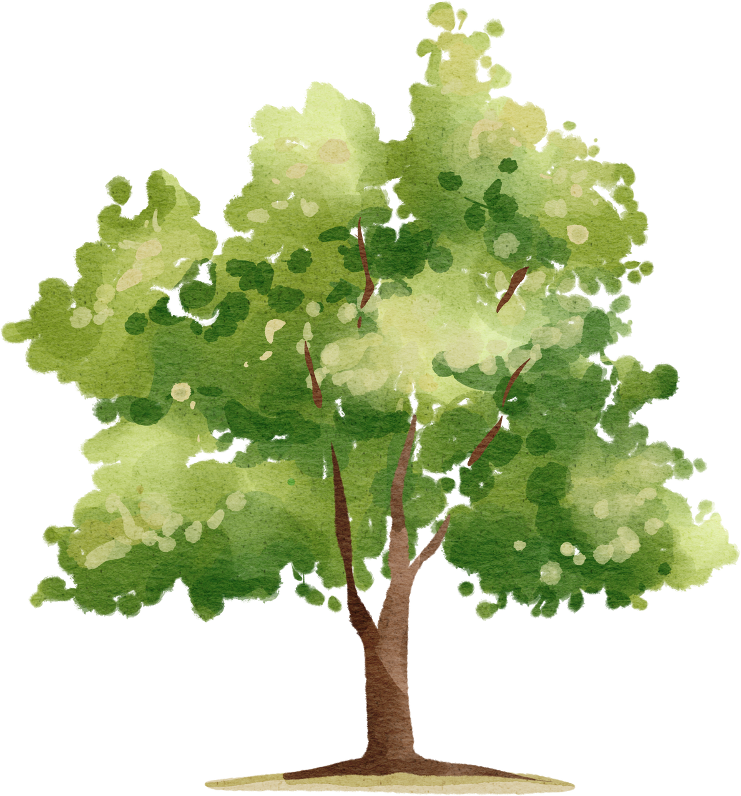
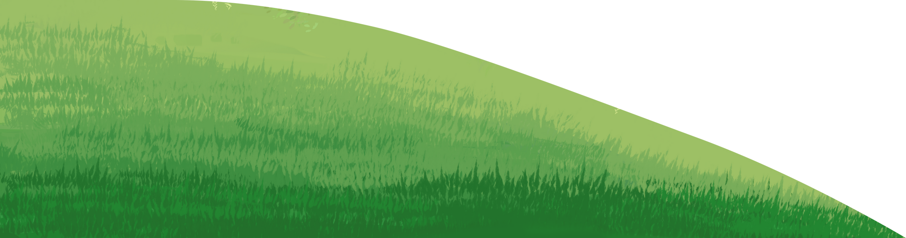
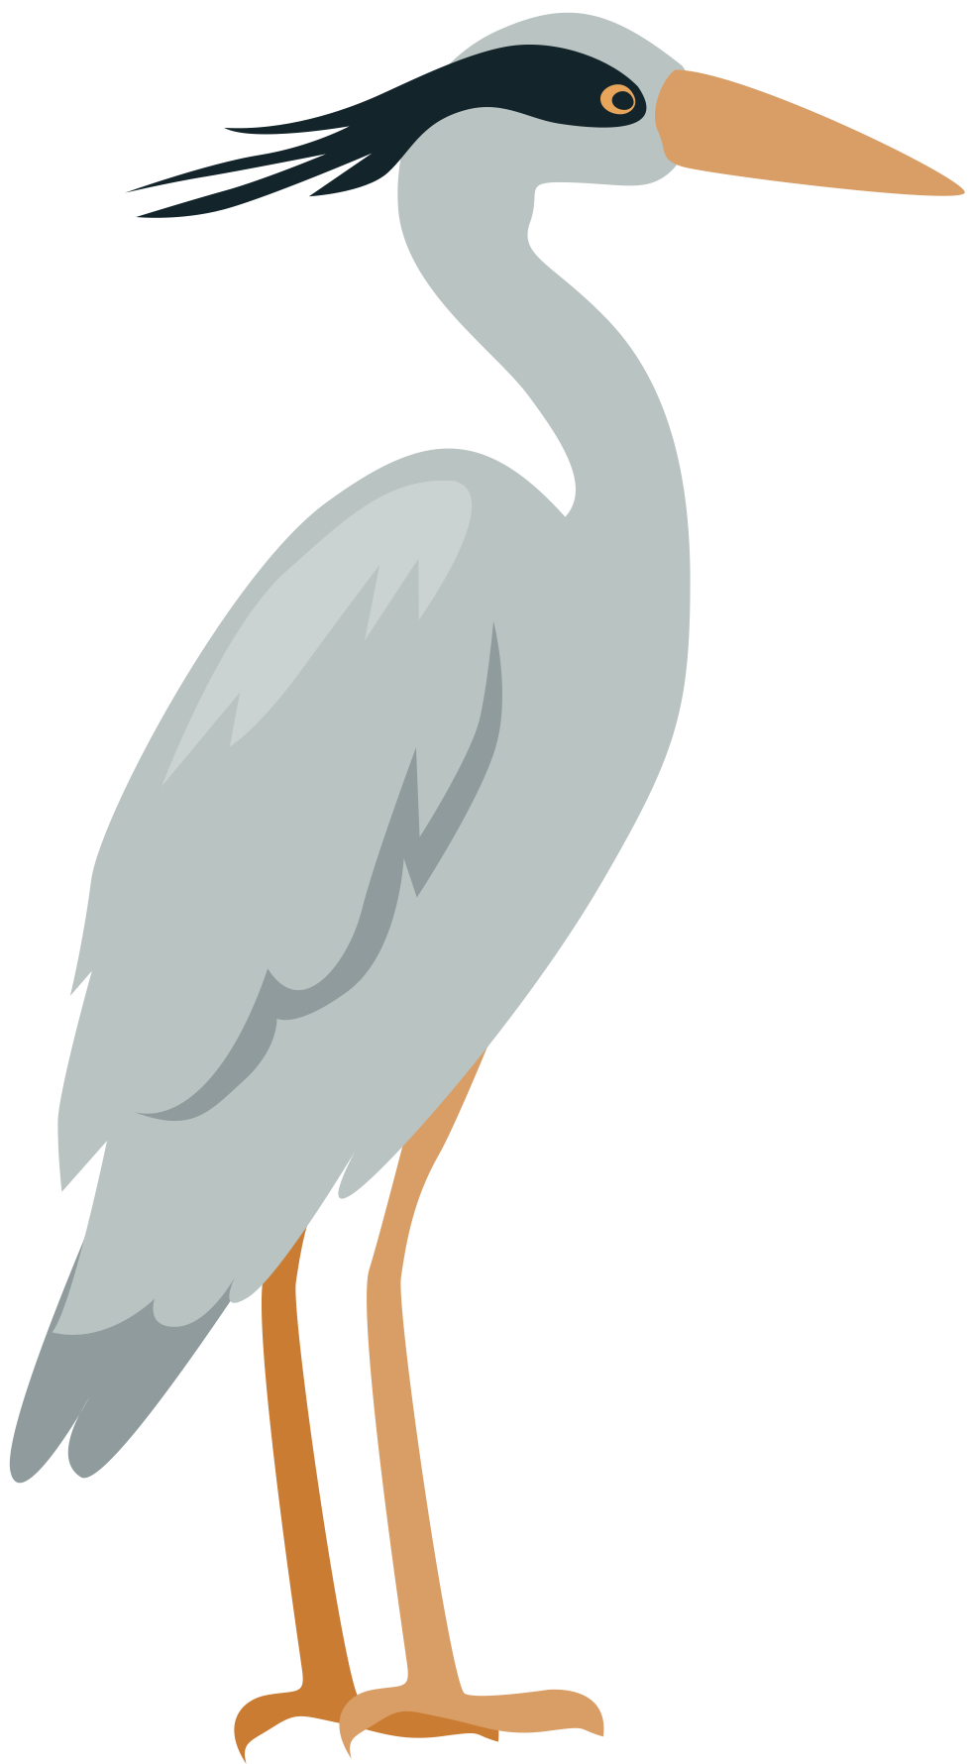
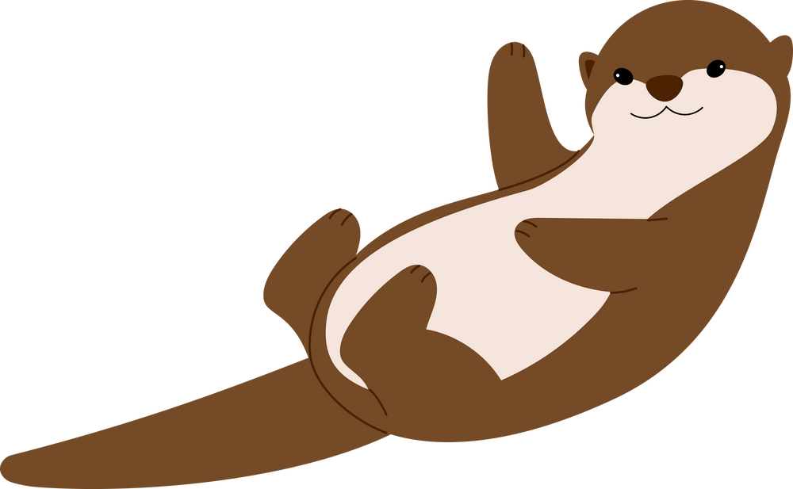



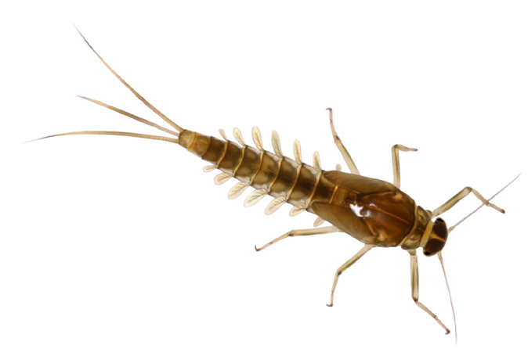
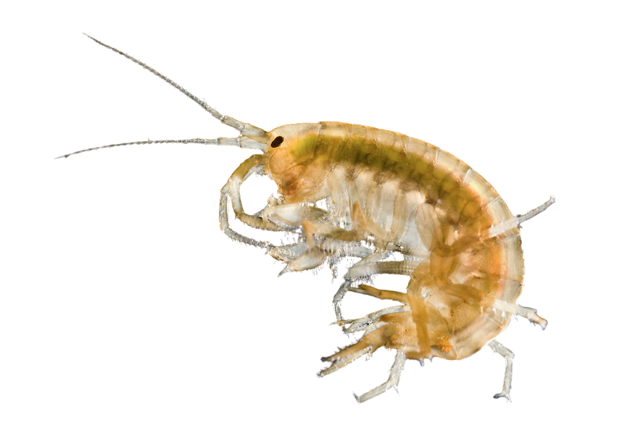
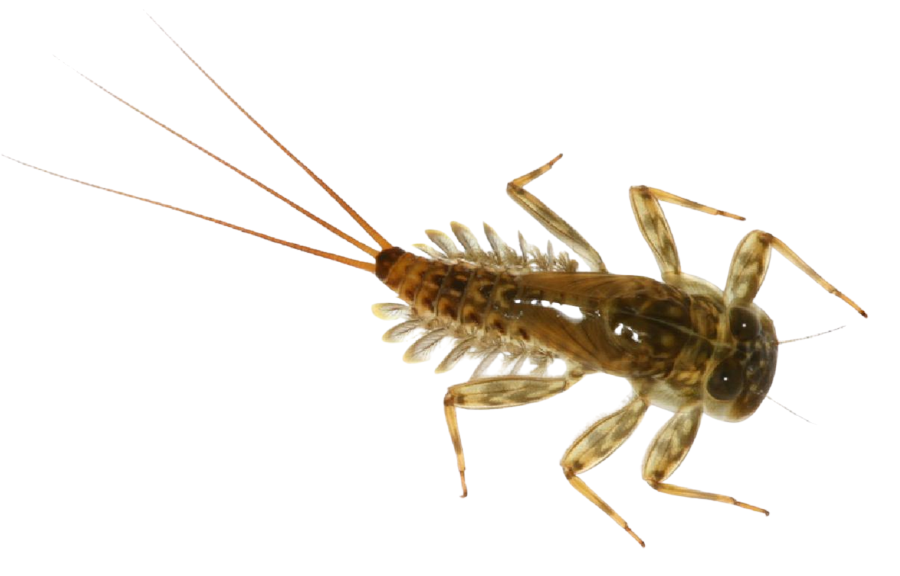
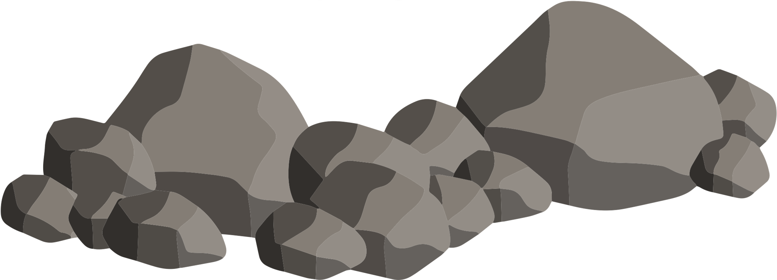
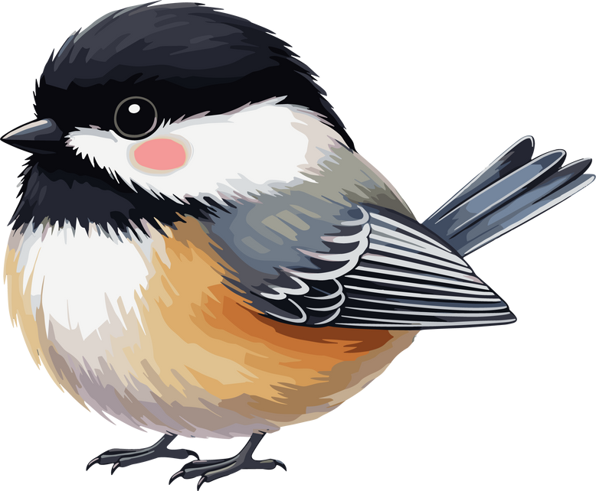
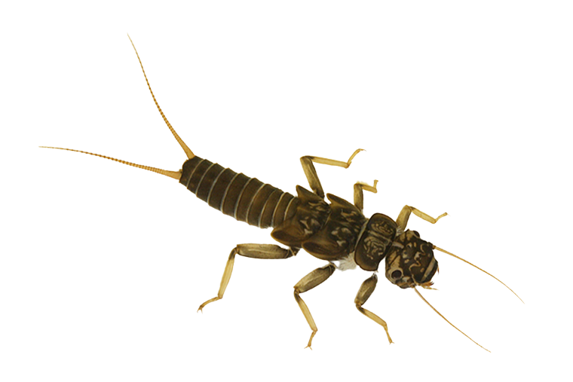
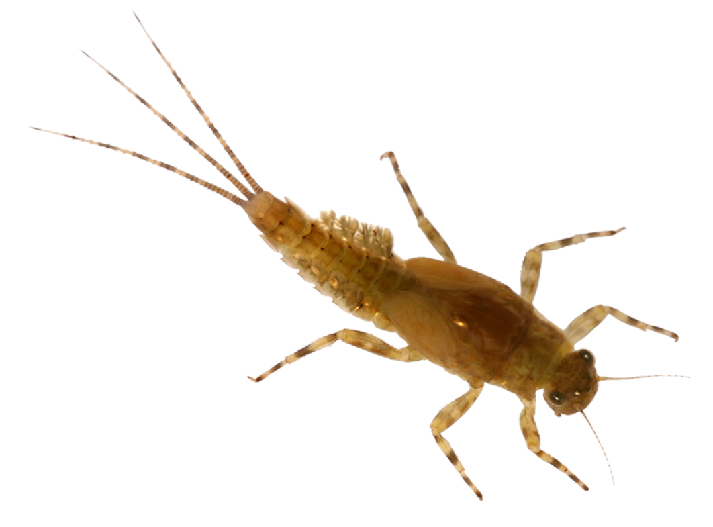
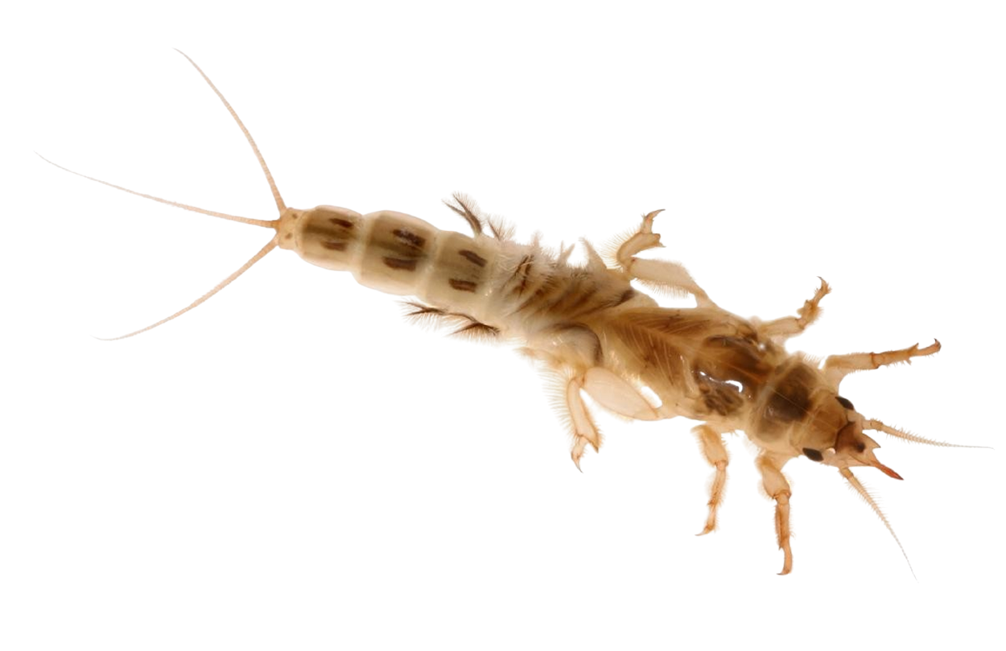
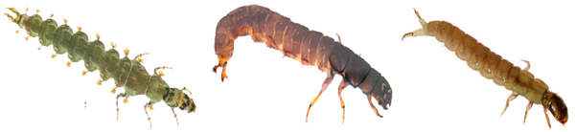
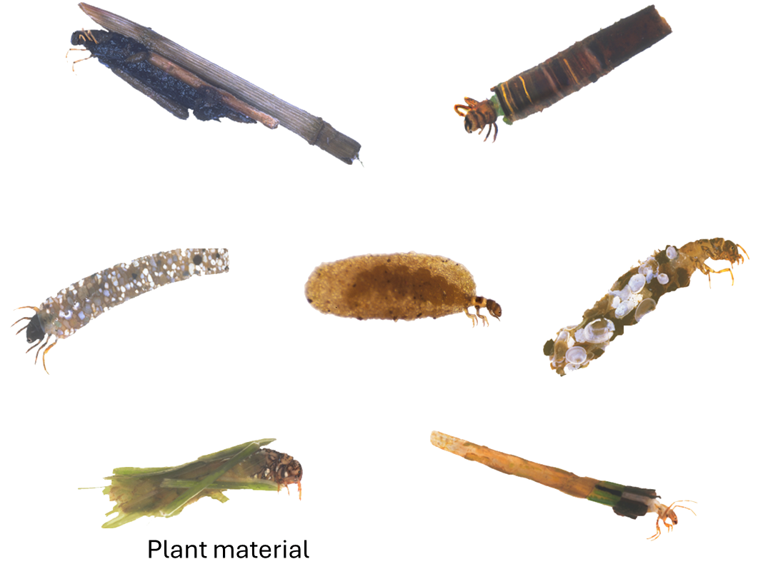
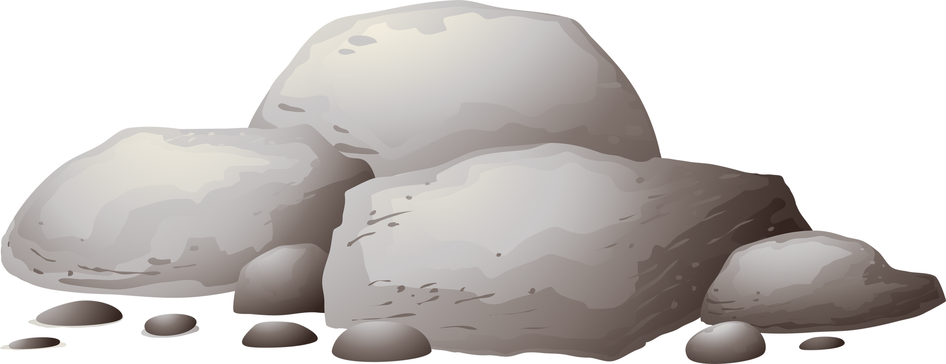
TAITH
AFON

Slide 6
TAITH
AFON

Slide 7

TAITH
AFON

Slide 8
TAITH
AFON

Slide 9
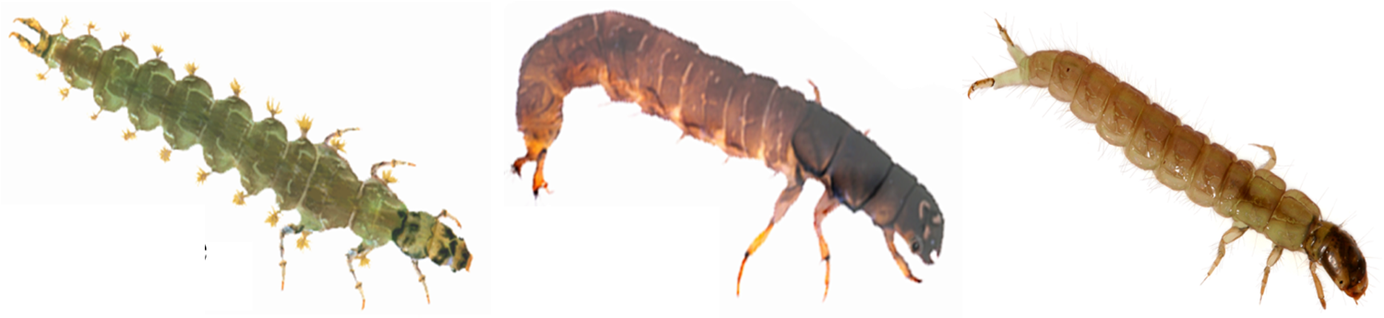
OUR 7 KEY RIVER INVERTEBRATES
TAITH
AFON

Slide 10
EIN 7 INFERTEBRAT ALLWEDDOL MEWN AFON
TAITH
AFON

Slide 11

WHAT DO THESE 7 INVERTEBRATES LOOK LIKE?
TAITH
AFON
TOP TIP:
Tails and legs are going to be key features to help us

Slide 12
BETH MAE’R 7 INFERTEBRATAU HYN YN EDRYCH FEL?
TAITH
AFON
AWGRYM DA:
Bydd cynffonau a choesau yn nodweddion allweddol i’n helpu ni

Slide 13
STONEFLY
TAITH
AFON
2 long tails
3 pairs of legs
2 long antenna

Slide 14
PRYF Y CERRIG
TAITH
AFON
2 Cynffon hir
3 pâr o goesau
2 teimlydd hir

Slide 15
FLAT BODIED UPWING
TAITH
AFON
3 long tails
Powerful, flattened legs
Large feather gills that stick out sideways
Broad, flattened head

Slide 16
PRYF ADAIN UWCH A CHORFF GWASTAD
TAITH
AFON
3 cynffon hir
Coesau pwerus, gwastad
Tagellau plu mawr sy’n glynu allan i’r ochor
Pen llydan, gwastad

Slide 17
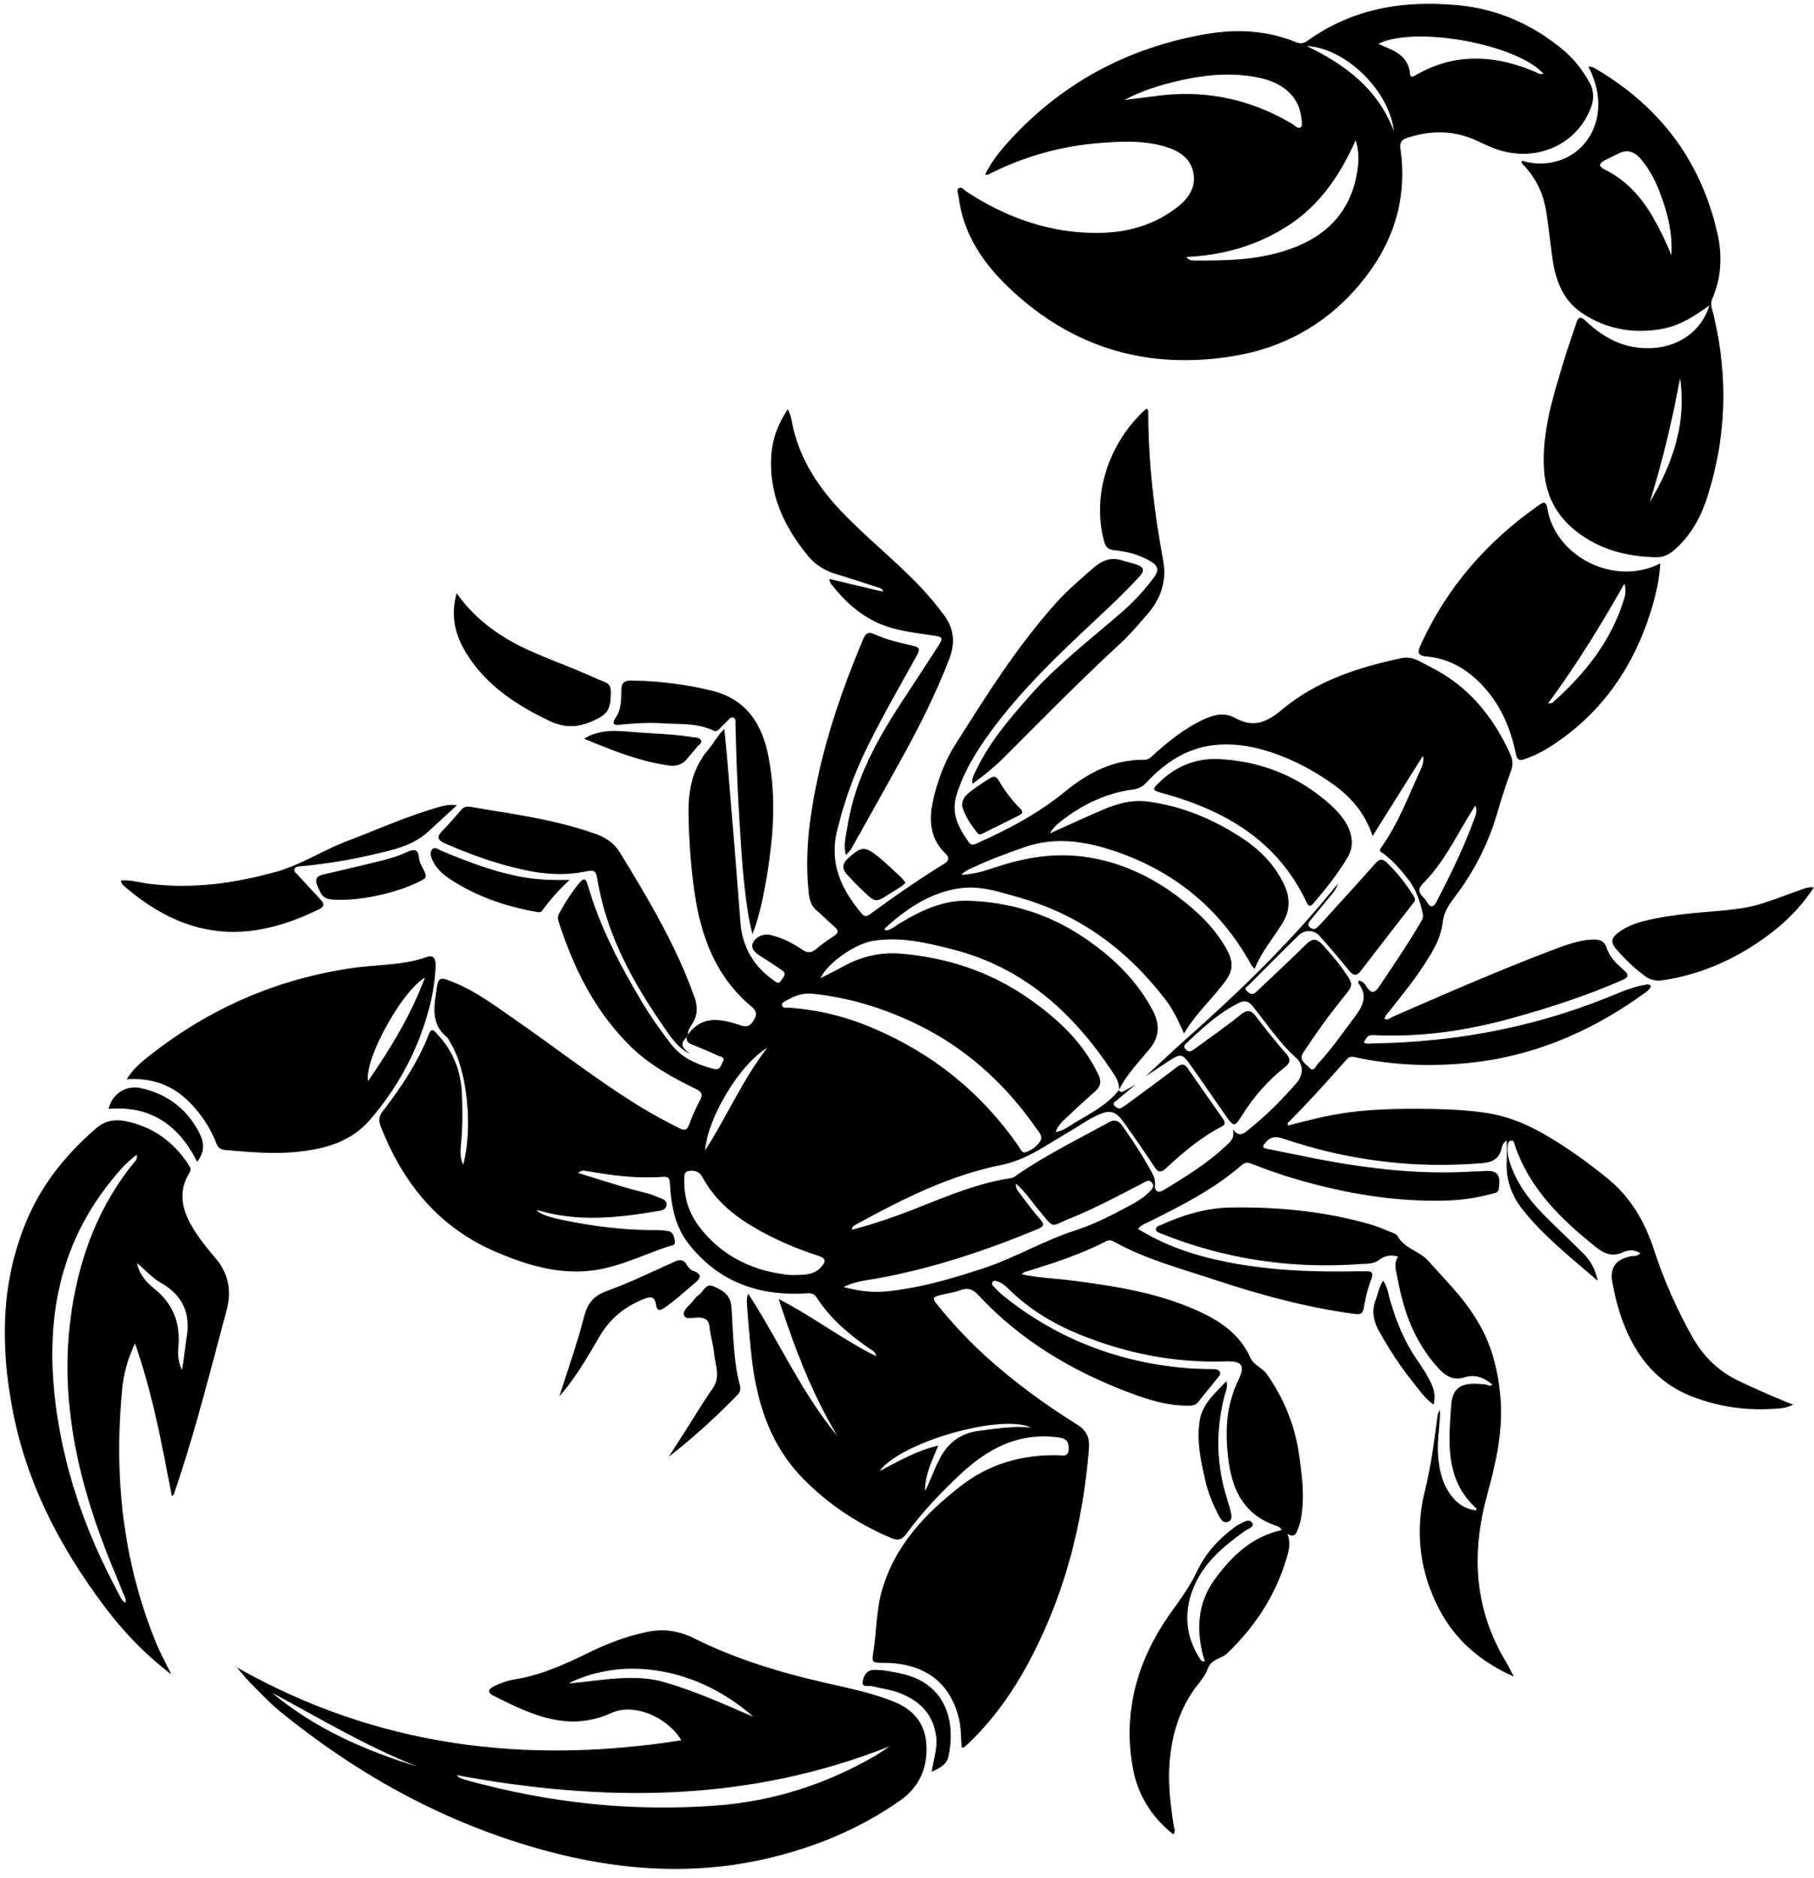
FLAT BODIED UPWING
TAITH
AFON
3 long tails
RESEMBLES?
Powerful, flattened legs
Large feather gills that stick out sideways
Broad, flattened head

Slide 18
PRYF ADAIN UWCH A CHORFF GWASTAD
TAITH
AFON
3 cynffon hir
YN DEBYG I?
Coesau pwerus, gwastad
Tagellau plu mawr sy’n glynu allan i’r ochor
Pen llydan, gwastad

Slide 19
OLIVE
TAITH
AFON
3 tails, sometimes the middle is shorter
Sometimes they have stripey legs
8 gills that stand up on their back
Long, thin back legs
Distinctive head seperation from body

Slide 20
OLEWYDDEN
TAITH
AFON
3 cynffon, weithiau mae’r canol yn fyrrach
Weithiau mae ganddyn nhw goesau streipïog
8 tagell sy’n sefyll fynnu ar ei cefn
Coesau cefn hir, tenau
Gwahaniad nodedig rhwng y pen ar corff

Slide 21
MAYFLY
TAITH
AFON
Short, powerful legs with strong claws
Feathery gills across back
Tusk-like mouth parts

Slide 22
GWYBEDYN MAI
TAITH
AFON
Coesau byr, pwerus gyda chrafangau cryf
Tagellau pluog ar draws ei chefnau
Rhannu ceg debyg i ysgithr

Slide 23
CASELESS CADDIS
TAITH
AFON
Mid-section missing legs
Two short tails with tiny hooks
Visible mouthparts
Very small gills, barely visible

Slide 24
PRYF CADYS HEB ORCHUDD
TAITH
AFON
Heb goesau yn yr adran ganol
Dwy gynffon fer gyda bachau bach
Rhannau ceg weladwy
Tagellau bach iawn, prin yn weladwy

Slide 25
CASED CADDIS
TAITH
AFON
Wood
Sand
Stones
Shells
Plant material

Slide 26
PRYF CADYS GYDA GORCHUDD
TAITH
AFON
Coed
Tywod
Cerrig
Cregyn
Deunydd planhigion

Slide 27
FRESHWATER SHRIMP
TAITH
AFON
Curved bodyshape
Extra appendages
Many legs

Slide 28
BERDYSYN DWR CROYW
TAITH
AFON
Siâp corff crwn
Atodiadau ychwanegol
Nifer o goesau

Slide 29
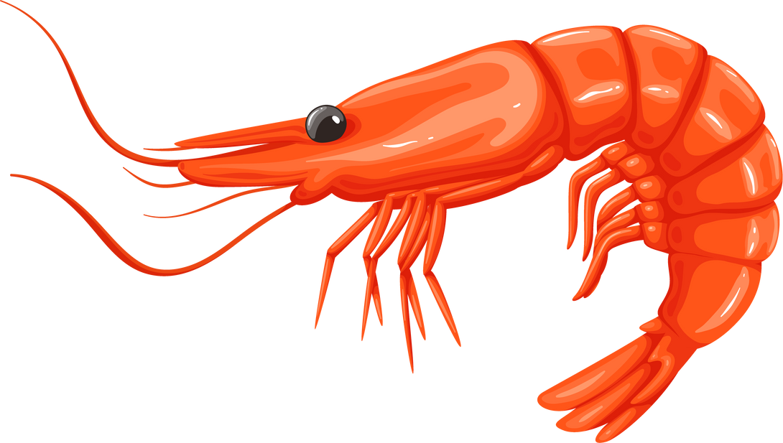
FRESHWATER SHRIMP
TAITH
AFON
RESEMBLES?
Curved bodyshape
Extra appendages
Many legs

Slide 30
BERDYSYN DWR CROYW
TAITH
AFON
YN DEBYG I?
Siap corff crwn
Atodiadau ychwanegol
Nifer o goesau

Slide 31
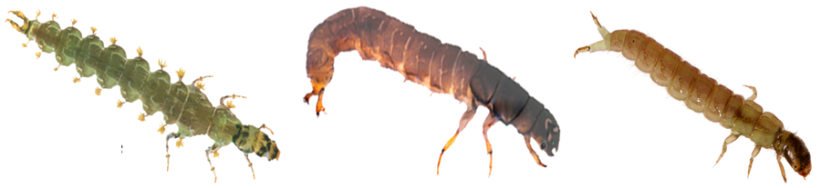
POLLUTION SENSITIVITY SCALE
TAITH
AFON
MOST SENSITIVE
LEAST SENSITIVE

Slide 32
GRADDFA SENSITIFRWYDD LLYGREDD
TAITH
AFON
MWYAF SENSITIF
LLEIAF SENSITIF

Slide 33
FINDING THE INVERTEBRATES
TAITH
AFON
Where do the river invetebrates live?

Slide 34
DARGANFOD YR INFERTIBRATIAU
TAITH
AFON
Ble mae infertebratau'r afon yn byw?

Slide 35

FINDING THE INVERTEBRATES
TAITH
AFON
Where do our invetebrates live?
Under the rocks at the bottom!

Slide 36
DARGANFOD YR INFERTEBRATAU
TAITH
AFON
Ble mae infertebratau'r afon yn byw?
O dan y cerrig ar y gwaelod!

Slide 37
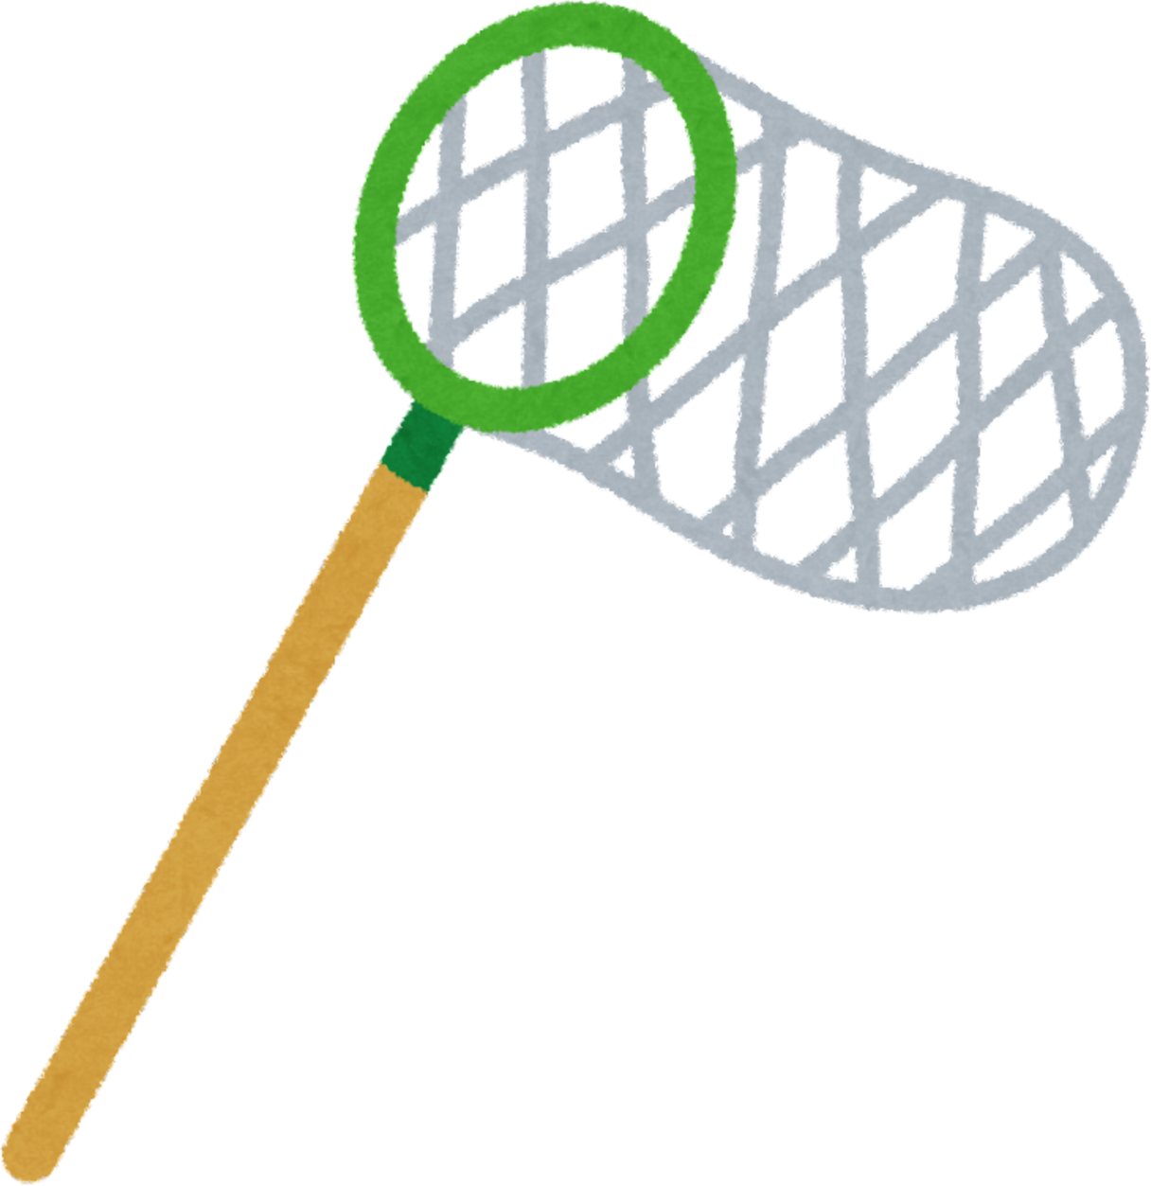
FINDING THE INVERTEBRATES
TAITH
AFON
How are we going to get them into our nets?

Slide 38
DARGANFOD YR INFERTEBRATAU
TAITH
AFON
1. Sut ydyn ni’n mynd i gael nhw u mewn yn y rhwydau?

Slide 39
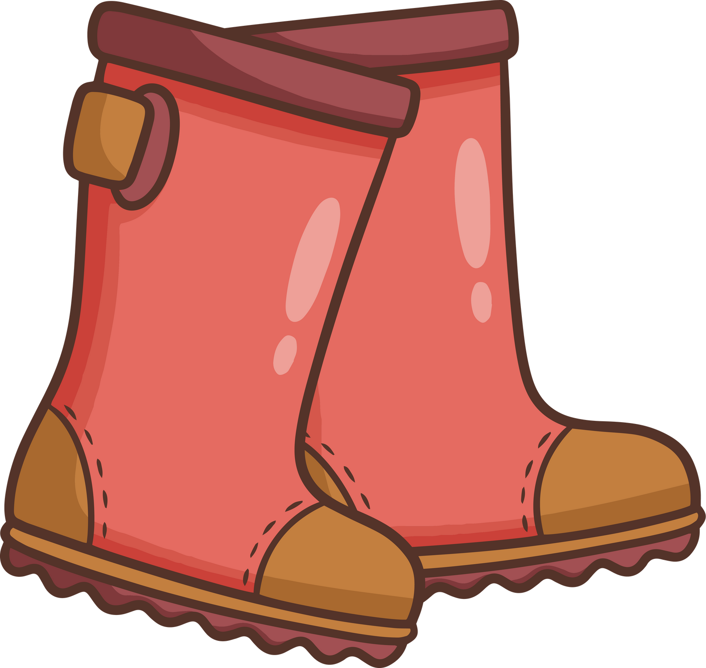
FINDING THE INVERTEBRATES
TAITH
AFON
We are going to use out feet to move the rocks and gravel around so that the invertebrates flow downstream into our net.

Slide 40
DARGANFOD YR INFERTEBRATAU
TAITH
AFON
Rydym yn mynd i ddefnyddio ein traed i symud y cerrig a’r graean o gwmpas fel bod yr infertebratau’n llifo i lawr yr afon ac i mewn i’r rhwydi.

Slide 41
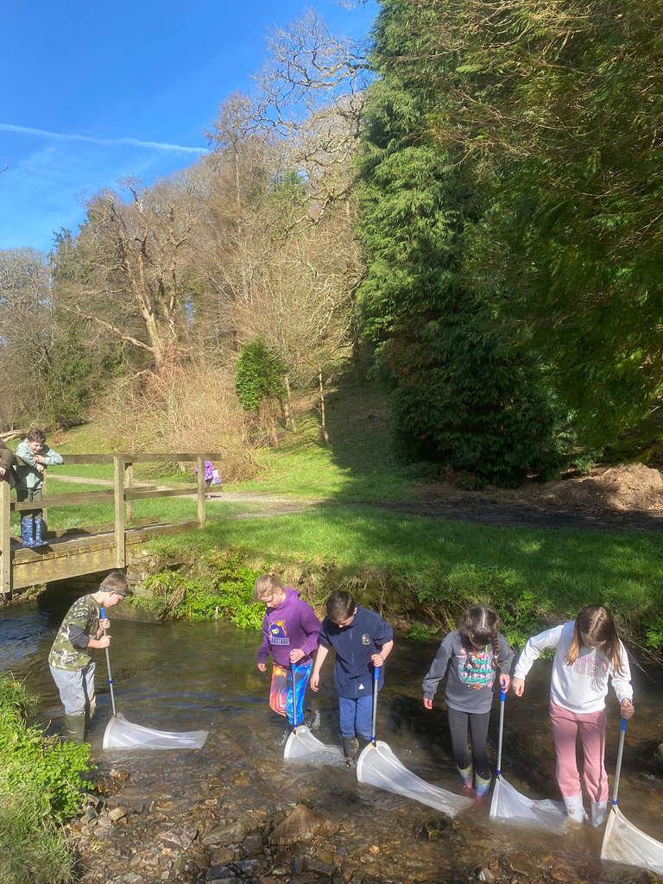

AT THE RIVER - PREPARATION
TAITH
AFON
Being by a river can be a dangerous environment. So its important that:
You are very aware and cautious of your
surroundings
You take note of how deep is the water is
before entering
You find a safe, flat gradient entry point

Slide 42
YN YR AFON - PARATOI
TAITH
AFON
Gall bod wrth ymyl afon fod yn amgylchedd peryglus. Felly mae’n bwysig eich bod:
Yn ymwybodol iawn ac yn ofalus o’ch amgylchoedd.
Yn nodi pa mor ddwfn yw’r dŵr cyn mynd i mewn.
Yn dod o hyd i bwynt mynediad diogel, a graddiant gwastad.

Slide 43
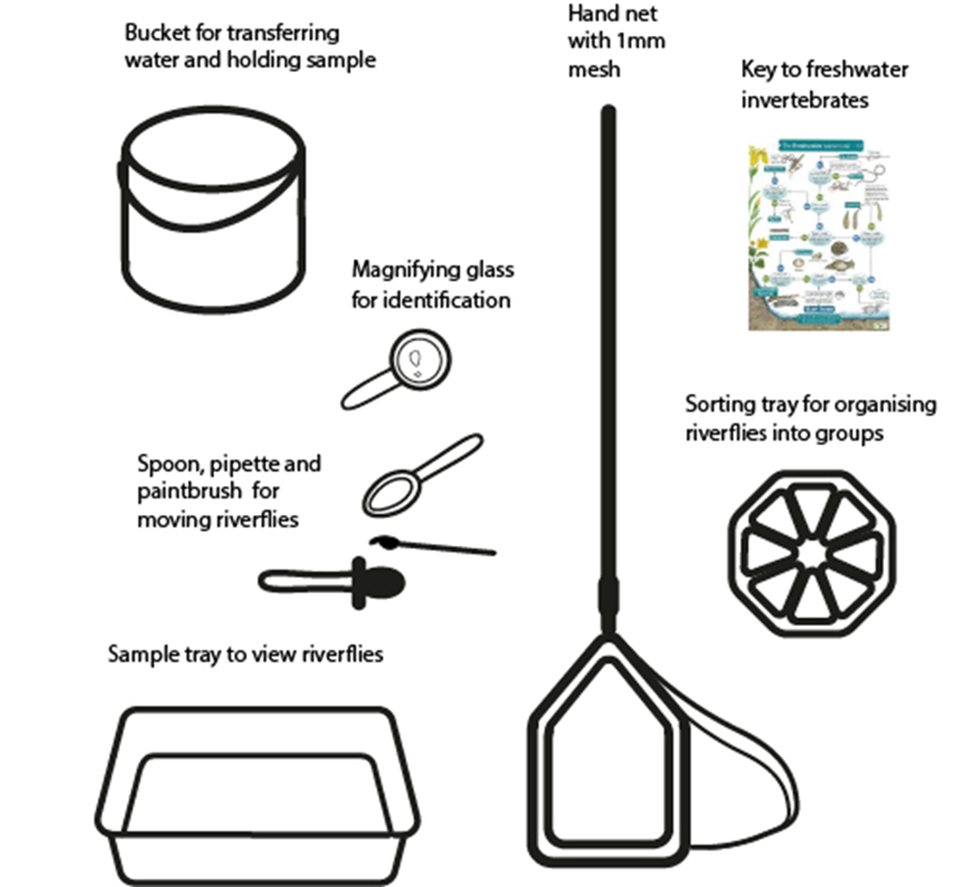
AT THE RIVER - PREPARATION
TAITH
AFON
Get your kit ready on flat ground away
from the river.
You’ll need these items per group:
1 Bucket (dont forget to put some river water in it before you get your sample - not too much!)
1 flat tray and 1 8-part sorting tray
1 spoon, paitinbrush or turkey baster per person
Any ID guides

Slide 44
YN YR AFON - PARATOI
TAITH
AFON
Paratowch eich offer ar dir gwastad i ffwrdd o’r afon.
Byddwch angen yr offer hwn arnoch fesul grŵp:
- Bwced (peidiwch ag anghofio rhoi ychydig o dwr afon ynddo cyn i chi gasglu eich sampl – dim gormod o ddŵr!)
- 1 hambwrdd gwastad ac 1 hambwrdd didoli gyda 8 rhan
- 1 llwy, brwsh paent neu bibed coginio fesul person
- Unrhyw ganllawiau adnabyddus

Slide 45
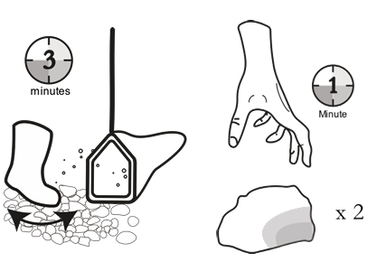
COLLECTING YOUR SAMPLE
TAITH
AFON
Head into the river - no deeper than ankle deep (or you’ll get wet!)
Place the net downstream of you and hold on tight.
Stand directly infront of your net as though you were blocking the entrance.
When instructed and the timer starts, begin digging a hole with your feet into the bottom of the river, moving the substraight out the way.

Slide 46
CASGLU EICH SAMPL
TAITH
AFON
Ewch i mewn i’r afon - dim yn ddyfnach nag hyd eich swrn (neu byddwch yn gwlychu!)
Rhowch y rhwyd i lawr yr afon wrthoch chi a daliwch yn dynn.
Safwch yn uniongyrchol o flaen eich rhwyd fel petaech chi’n rhwystro’r fynedfa.
Pan gewch gyfarwyddiadau pan mae’r amserydd yn dechrau, dechreuwch gloddio twll gyda’ch traed mewn i waelod yr afon, gan symud y rhwyd allan o’r ffordd.

Slide 47
COLLECTING YOUR SAMPLE
TAITH
AFON
Head into the river - no deeper than ankle deep (or you’ll get wet!)
Place the net downstream of you and hold on tight.
Stand directly infront of your net as though you were blocking the entrance.
When instructed and the timer starts, begin digging a whole with your feet into the bottom of the river, moving the substraight out the way.
TOP TIP:
Don’t kick rocks and stones into the net!

Slide 48
CASGLU EICH SAMPL
TAITH
AFON
Ewch i mewn i’r afon - dim yn ddyfnach nag hyd eich swrn (neu byddwch yn gwlychu!)
Rhowch y rhwyd i lawr yr afon wrthoch chi a daliwch yn dynn.
Safwch yn uniongyrchol o flaen eich rhwyd fel petaech chi’n rhwystro’r fynedfa.
Pan gewch gyfarwyddiadau pan mae’r amserydd yn dechrau, dechreuwch gloddio twll gyda’ch traed mewn i waelod yr afon, gan symud y rhwyd allan o’r ffordd.
SYNIAD DA:
Peidiwch â chicio’r creigiau a’r cerrig mewn i’r rhwyd!

Slide 49
COLLECTING YOUR SAMPLE
TAITH
AFON
Once the time is up, pick up your net and take it to your groups bucket.
Empty your net into your bucket. You’ll need to use your hands to scrape all the bugs off carefully into the water.
Double check that all living things have come off your net, then rinse your net in the river before passing it to the next person.

Slide 50
CASGLU EICH SAMPL
TAITH
AFON
Unwaith y bydd yr amser ar ben, codwch eich rhwyd ai mynd at fwced eich grŵp.
Gwagiwch eich rhwyd i’r bwced, bydd angen i chi ddefnyddio’ch dwylo i grafu’r holl chwilod mewn i’r dŵr yn ofalus.
Gwiriwch ddwywaith fod bob creadur byw wedi dod i ffwrdd o’ch rhwyd, yna golchwch eich rhwyd yn yr afon cyn ei rhoi i’r person nesaf.

Slide 51

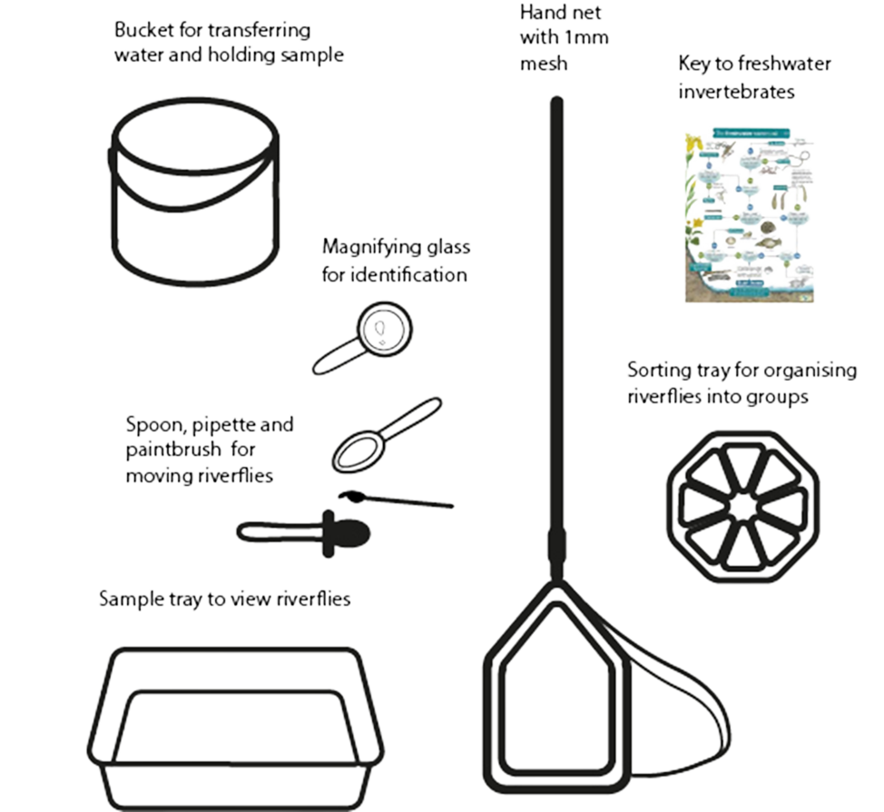
SORTING YOUR SAMPLE
TAITH
AFON
Take your bucket of bugs to your tray. (This will be heavy so you may need to ask an adult).
Emptythe contents of your bucket very slowly and carefully into your flat tray. Make sure not to fill your tray too high, or spill your bugs everywhere.
Now you have your sample in your tray you can put your ID skills to use and start sorting your bugs into the correct sorting compartment in your sorting tray.

Slide 52
DIDOLI EICH SAMPL
TAITH
AFON
Ewch a’ch bwcedaid o chwilod at eich hambwrdd. ( Bydd hwn yn drwm felly efallai bydd angen i chi ofyn i oedolyn!)
Gwagiwch gynnwys eich bwced yn araf ac yn ofalus i mewn i’ch hambwrdd gwastad. Gwnewch yn siŵr nad ydych chi’n llenwi eich hambwrdd yn rhy uchel, neu yn colli eich chwilod ym mhobman.
Nawr bod gennych eich sampl yn eich hambwrdd, gallwch chi ddefnyddio sgiliau adnabod a dechrau didoli’r chwilod i’r adran gywir yn eich hambwrdd didoli.

Slide 53
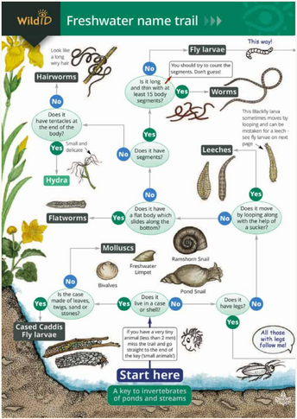
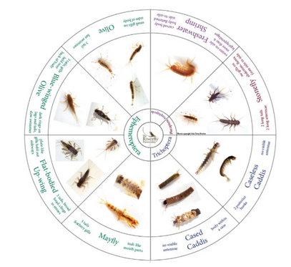

SORTING YOUR SAMPLE
TAITH
AFON
Use your ID guides to help you identify which invertebrate you’ve got,
Use your paintbrushes and spoons to transfer the bugs into the correct compartment.
Don’t forget to put water into your sorting tray using your turkey baster!

Slide 54
DIDOLI EICH SAMPL
TAITH
AFON
Defnyddiwch eich canllawiau adnabod i’ch helpu i adnabod pa infertebratau sydd gennych.
Defnyddiwch eich brwsh paent a’ch llwyau i drosglwyddo’r chwilod i’r adran gywir.
Peidiwch ag anghofio rhoi dŵr yn eich hambwrdd didoli gan ddefnyddio’ch pibed coginio.

